Slide 1
第五章 集成运算放大电路
§5.1 集成运算放大器简介
§5.2 集成运放的基本结构
§5.3 信号的运算电路
§5.4 电压比较器

Slide 2
INTEGRATED CIRCUITS
§5.1集成运算放大器简介
集成电路:
将整个电路的各个元件做在一个半导体基片上。
优点:
工作稳定、使用方便、体积小、重量轻、功耗小。
分类:
模拟集成电路、数字集成电路
小、中、大、超大规模集成电路
… …

Slide 3
IC
集成电路内部结构的特点
1、电路元件制作在一个芯片上，元件参数偏差方向一致，温度均一性好。
2、电阻元件由硅半导体构成，范围在几十到20千欧，精度低。高阻值电阻用三极管有源元件代替或外接。
3、几十PF以下的小电容用PN结的结电容构成、大电容要外接。
4、二极管一般用三极管的发射结构成。

Slide 4
基本原理框图
§ 5.2 集成运放的基本结构
+U_{CC}
T₄
u_{o}
反相端
T₃
u－
T₅
T₁
T₂
u＋
同相端
I_{S}
-U_{EE}
输入级
中间级
输出级

Slide 5
与u_{o}反相
T₄
u_{o}
反相端
T₃
u－
T₅
T₁
T₂
u＋
同相端
I_{S}
与u_{o}同相

Slide 6
+U_{CC}
T₄
u_{o}
反相端
T₃
u－
T₅
T₁
T₂
u＋
同相端
I_{S}
-U_{EE}
输入级
尽量减小零点漂移,尽量提高
K_{CMRR} , 输入阻抗 r_{i}尽可能大。
要求：

Slide 7
+U_{CC}
T₄
u_{o}
反相端
T₃
u－
T₅
T₁
T₂
u＋
同相端
I_{S}
-U_{EE}
中间级
输入级
足够大的电压放大倍数

Slide 8
+U_{CC}
T₄
u_{o}
反相端
T₃
u－
T₅
T₁
T₂
u＋
同相端
I_{S}
-U_{EE}
输入级
中间级
输出级
主要提高带负载能力，给出足够的输出电流i_{o} ，输出阻抗 r_{o}小。

Slide 9
运放的特点和符号
运放的特点：
理想运放：
r_{i} 高:几十k ∼ 几百kΩ
r_{i} → ∞
K_{CMMRR} → ∞
K_{CMRR}很大
r_{o} → 0
r_{o} 小：几十 ~ 几百Ω
A_{o} → ∞
A _{o} 很大:10⁴以上~ 10⁷
运放符号：
u－
－
u－
∇
A₀
－
u_{o}
＋
u_{o}
u₊
u₊
＋
＋

Slide 10
§ 5.3 信号的运算电路
5.3.1 概述
u_{o}
+U_{OM}
_
A₀
Δ
u_{o}
u_{i}
u_{i}
+
+
-U_{OM}
ε
A_{o}越大，运放的线性范围越小，必须加负反馈才能使其工作于线性区。

Slide 11
在运放的线性应用中，运放的输出与输入之间加了负反馈，运放工作于线性状态。
信号的放大、运算
运放线性运用
有源滤波电路
恒压源、恒流源电路

Slide 12

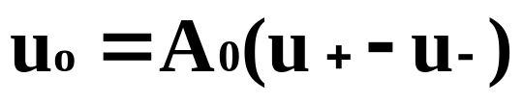

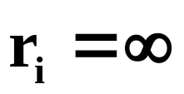

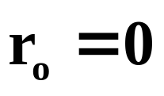
由于运放的开环放大倍数很大，输入电阻高，输出电阻小，在分析时常将其理想化，称其所谓的理想运放。
理想运放的条件：
虚短路
虚开路
放大倍数与负载无关，可以分开分析。

Slide 13
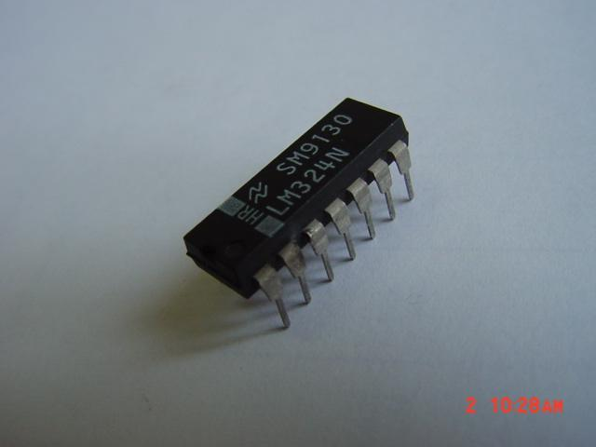
集成运算放大器芯片
理想运放的符号
_
∞
u₋
Δ
+
u₀
u₊
+

Slide 14

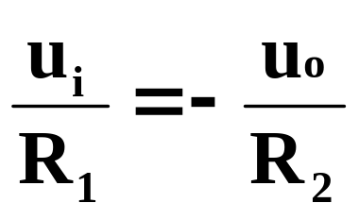
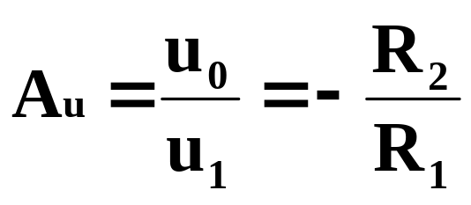
5.3.2 信号的运算电路
(1) 反相比例运算放大器
i₂
R₂
i₁=i₂
i₁
_
∞
u_{i}
Δ
u_{o}
R₁
+
+
R_{P}

Slide 15
R₂
_
∞
u_{i}
Δ
u_{o}
R₁
+
+
R_{P}
平衡电阻，使输入端对地的静态电阻相等。
R_{P}=R₁//R₂

Slide 16
R₂
_
∞
u_{i}
Δ
u_{o}
R₁
+
+
R_{P}
电位为0，反相端虚地。

Slide 17
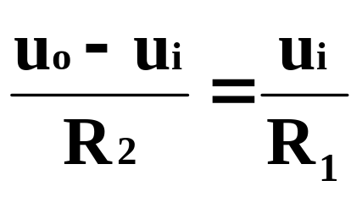
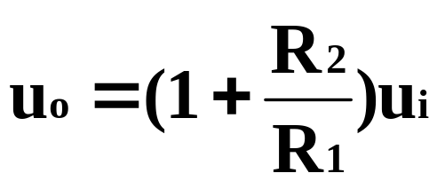

(2) 同相比例运算放大器
R₂
u₋= u₊= u_{i}
_
∞
Δ
u_{o}
R₁
+
u_{i}
+
R_{P}
没有虚地概念。

Slide 18
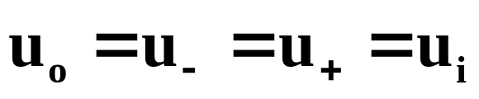
(3) 电压跟随器
R₂
在电路中作用与分离元件的射极输出器相同，但是电压跟随性能好。
_
∞
Δ
u_{o}
+
u_{i}
+

Slide 19
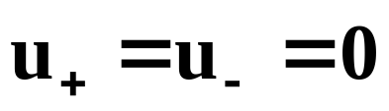
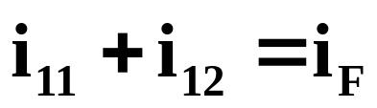
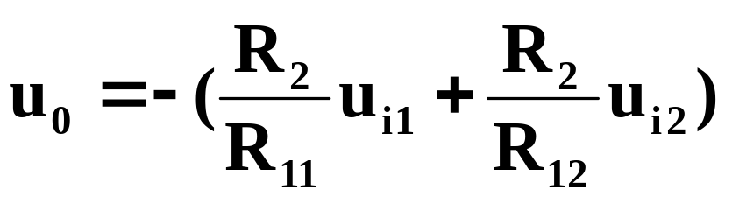
(4) 反相求和运算：
R₁₁
R₂
i_{F}
u_{i1}
i₁₁
R₁₂
∞
_
u_{i2}
Δ
u_{o}
i₁₂
+
+
R_{P}

Slide 20

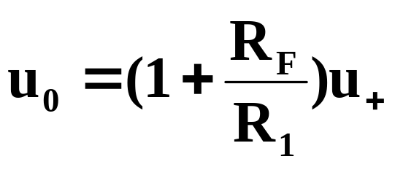
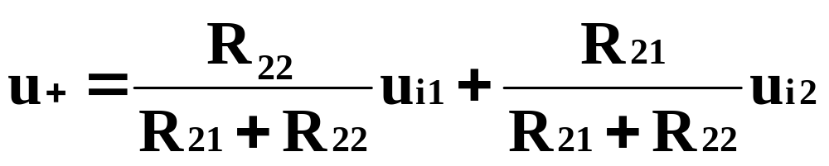
(5) 同相求和运算：
R1
RF
此电路如果以u₊为输入 ，则输出为：
-
u _{i1}
R21
+
+
+
uo
u_{i2}
R22
_
u₊ ~ u_{i1} 、u_{i2}？

Slide 21
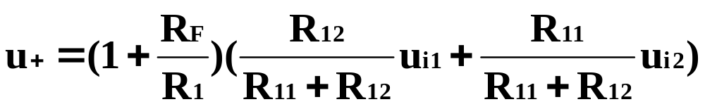

所以：
请特别注意，同相求和电路的两个输入信号的放大倍数互相影响，不能单独调整。

Slide 22
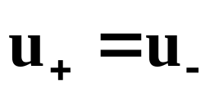
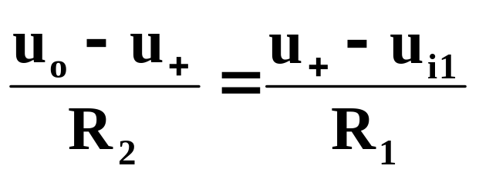
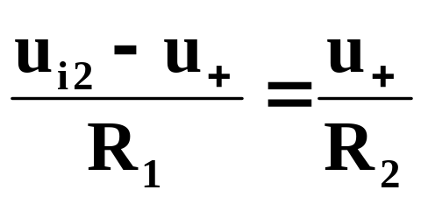
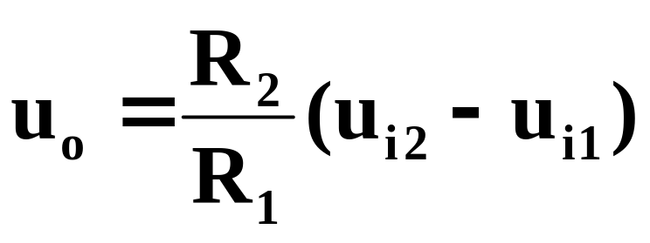
(6) 减法(差动)放大器
R₂
_
∞
u_{i1}
Δ
u_{o}
R₁
+
u_{i2}
+
R₁
解出：
R₂

Slide 23
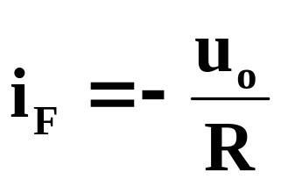
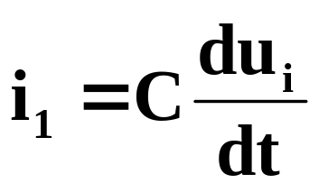
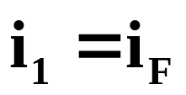
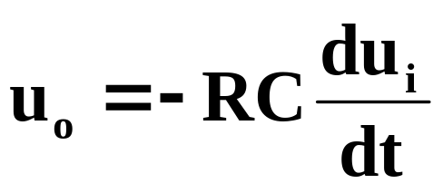
[(7) 微分运算：]
i_{F}
R
u₋= u₊= 0
i₁
C
u i
－
uo
+
+
R2

Slide 24
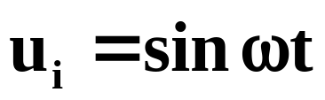
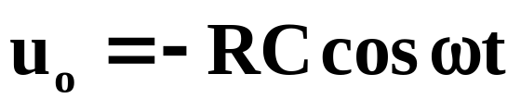
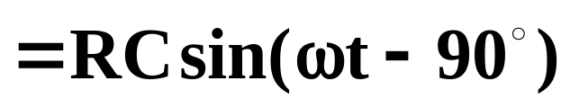
若输入：
则：
u_{i}
t
0
u_{o}
t
0

Slide 25
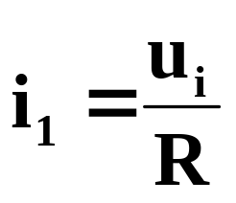
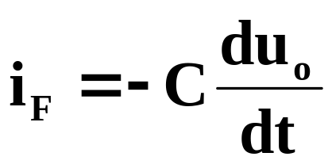
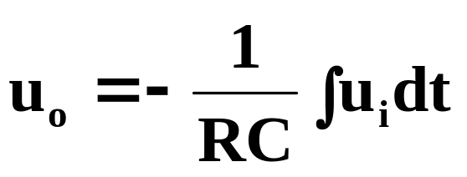
[(8) 积分运算：]
i_{F}
C
i₁
R
-
u i
+
+
uo
R2
u_{i}
应用举例：
t
输入方波，输出是三角波。
0
u_{o}
t
0

Slide 26
5.4 电压比较器
u_{o}
+U_{om}
u_{i}
+
+
u_{o}
u_{i}
U_{R}
0
U_{R}
-U_{om}

Slide 27
过零比较器
u_{o}
+U_{Z}
u_{i}
+
+
u_{o}
u_{i}
0
-U_{Z}

Slide 28
u_{i}
例：利用电压比较器将正弦波变为方波。
t
u_{o}
u_{i}
+
+
u_{o}
+U_{om}
t
-U_{om}

Slide 29
稳定输出电压
u_{o}
+U_{Z}
u_{i}
+
u_{o}
+
u_{i}
±U_{Z}
0
-U_{Z}

Slide 30
总结
1、电路简单。
2、当A_{o}不够大时，输出边沿不陡。
3、 容易引入干扰。

Slide 31
A_{o}不够大时的情况
u_{i}
t
u_{o}
t
过零附近仍处于放大区

